Slide 1

Презентация по теории вероятностей на тему: “Описательная статистика”
Выполнили
Ученицы 11 «А» класса
Смирнова Л.
Корчуганова Ю.

Slide 2
Определение описательной статистики
Описательная статистика — это раздел статистики, который занимается организацией и обобщением данных. Она используется для описания характеристик набора данных, таких как среднее значение, медиана, мода, диапазон, дисперсия и стандартное отклонение. Описательную статистику также можно использовать для визуального представления данных, например, с помощью гистограмм и диаграмм рассеяния.

Slide 3
Цель описательной статистики
Цель описательной статистики — сделать данные более значимыми и простыми для интерпретации. Используя описательную статистику, исследователи могут обобщить большие и сложные наборы данных в управляемую информацию. Эту информацию затем можно использовать для принятия решений, проверки гипотез и выявления тенденций или закономерностей.

Slide 4
Основные показатели описательной статистики
Переменная, которая не является постоянным показателем. Ее можно не только измерять, но и подвергать изменениям в ходе определенных манипуляций.
Экстремумы, или так называемые максимумы и минимумы значений самой переменной.
Среднее
Мода
Медиана
Дисперсия и др.

Slide 5
Среднее арифметическое
Средним арифметическим числового массива называется отношение суммы всех чисел массива к их количеству. Среднее арифметическое - первая статистическая характеристика.
ПРИМЕР. Вычислите среднее арифметическое чисел
9; 5; 7; 1; 5; 3
Решение (9+5+7+1+5+3):6=5
Ответ: 5.

Slide 6
Модой называется число, которое встречается в наборе чаще всего.
Пример. Найдите моду набора чисел
9; 5; 7; 1; 5; 3
Решение:
В данном наборе дважды встречается число 5.
Ответ: 5

Slide 7
Медианой называется значение чаще всего встречающихся значений выборки.
Пример. Вычислите медиану набора:
9; 5; 7; 1; 5; 3
Решение:
Упорядочим набор: 1; 3; 5; 5; 7; 9
Медиана данного набора : (5+5):2=5
Ответ: 5

Slide 8
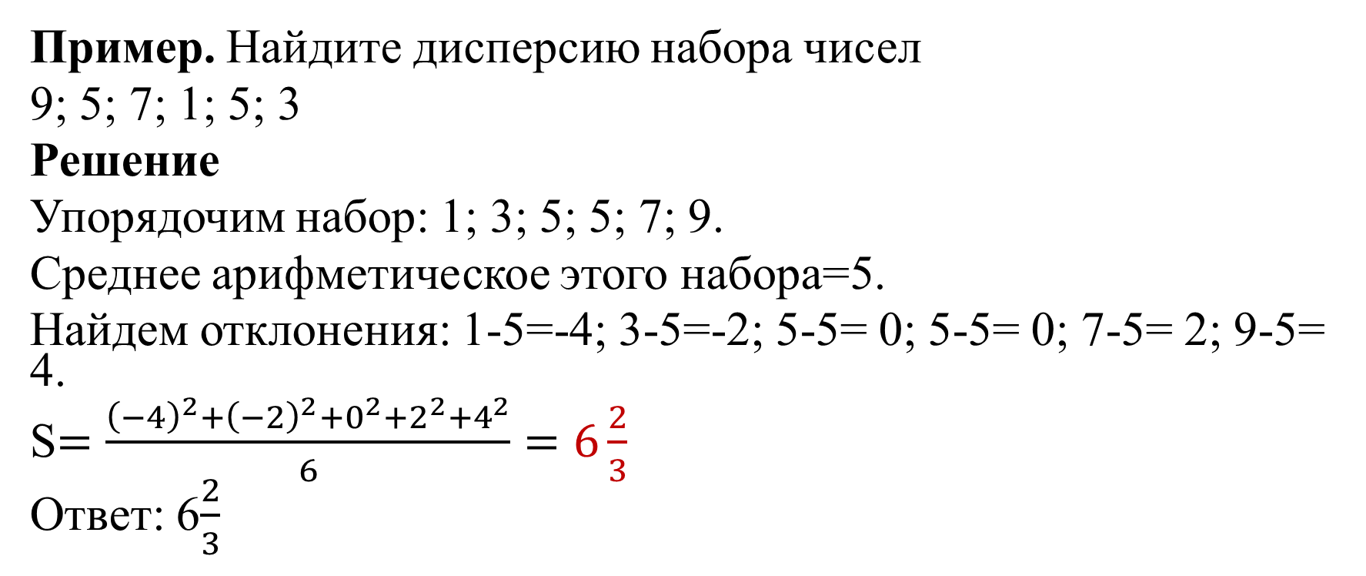
Дисперсией называется среднее арифметическое квадратов отклонений от среднего значения.
Пример. Найдите дисперсию набора чисел
9; 5; 7; 1; 5; 3
Решение
Упорядочим набор: 1; 3; 5; 5; 7; 9.
Среднее арифметическое этого набора=5.
Найдем отклонения: 1-5=-4; 3-5=-2; 5-5= 0; 5-5= 0; 7-5= 2; 9-5= 4.
S$=\frac{{\left(−4\right)}^{2}+{\left(−2\right)}^{2}+0^{2}+2^{2}+4^{2}}{6}=6\frac{2}{3}$
Ответ: 6$\frac{2}{3}$

Slide 9
Пример 1
Механические часы с двенадцатичасовым циферблатом в какой-то момент сломались и перестали идти. Найдите вероятность того, что часовая стрелка остановилась, достигнув отметки 10, но не дойдя до отметки 1.

Slide 10
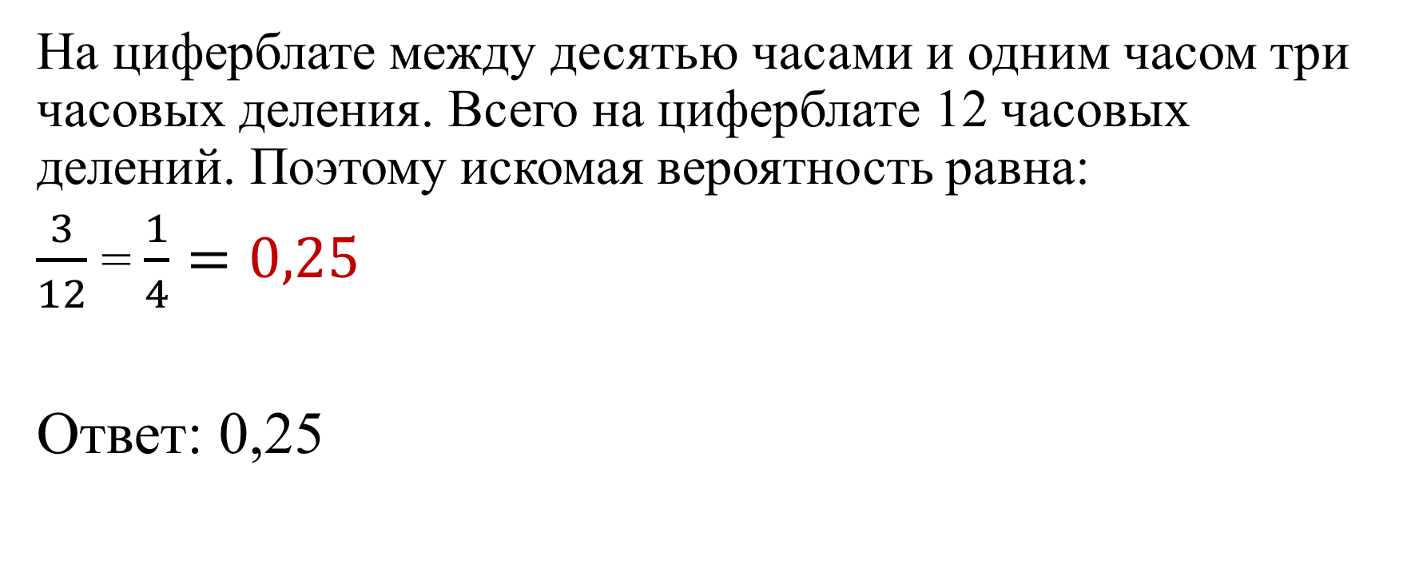
Решение
На циферблате между десятью часами и одним часом три часовых деления. Всего на циферблате 12 часовых делений. Поэтому искомая вероятность равна:
$\frac{3}{12}$ = $\frac{1}{4}=0,25$
Ответ: 0,25

Slide 11
Пример 2
В классе учится 21 человек. Среди них две подруги: Аня и Нина. Класс случайным образом делят на 7 групп, по 3 человека в каждой. Найти вероятность того. что Аня и Нина окажутся в одной группе.

Slide 12
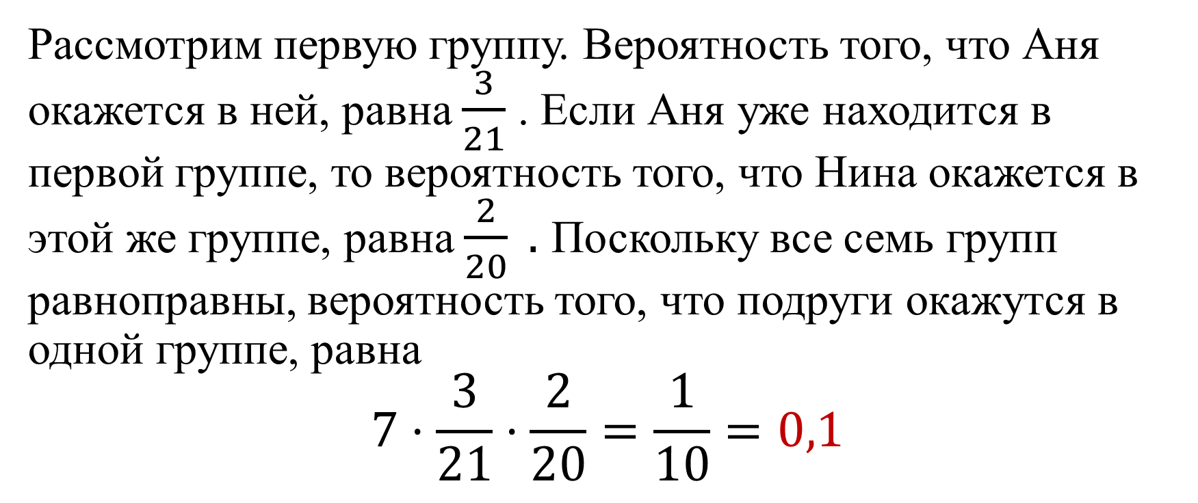
Решение
Рассмотрим первую группу. Вероятность того, что Аня окажется в ней, равна $\frac{3}{21}$ . Если Аня уже находится в первой группе, то вероятность того, что Нина окажется в этой же группе, равна $\frac{2}{20} .$ Поскольку все семь групп равноправны, вероятность того, что подруги окажутся в одной группе, равна
$$7⋅\frac{3}{21}⋅\frac{2}{20}=\frac{1}{10}=0,1$$

Slide 13
Пример 3
В коробке вперемешку лежат чайные пакетики с черным и зеленым чаем, одинаковые на вид, причем пакетиков с черным чаем в 19 раз больше, чем пакетиков с зеленым. Найдите вероятность того, что случайно выбранный из этой коробки пакетик окажется пакетиком с зеленым чаем.

Slide 14
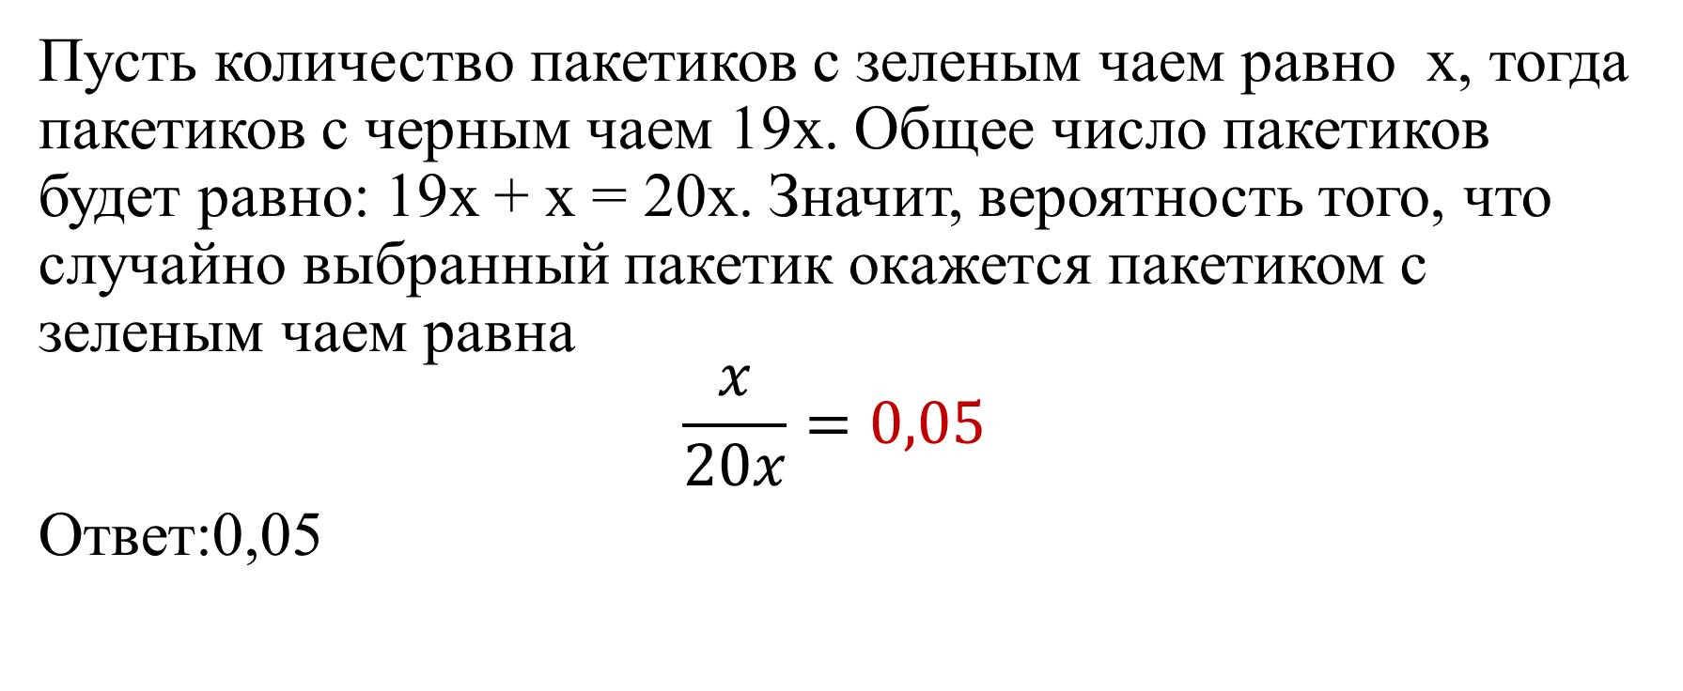
Решение
Пусть количество пакетиков с зеленым чаем равно x, тогда пакетиков с черным чаем 19x. Общее число пакетиков будет равно: 19x + x = 20x. Значит, вероятность того, что случайно выбранный пакетик окажется пакетиком с зеленым чаем равна
$$\frac{x}{20x}=0,05$$
Ответ:0,05

Slide 15
Пример 4
У бабушки 10 чашек: 4 с красными цветами, остальные с синими. Бабушка наливает чай в случайно выбранную чашку. Найдите вероятность того, что это будет чашка с синими цветами.

Slide 16
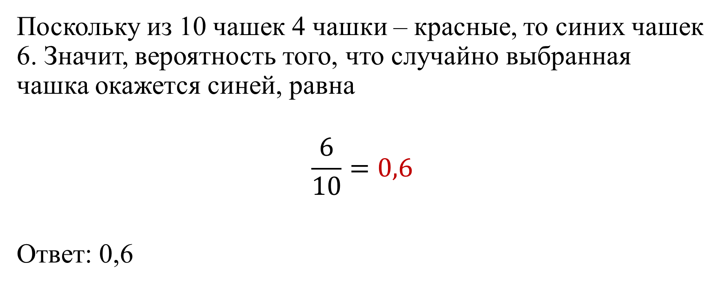
Решение
Поскольку из 10 чашек 4 чашки – красные, то синих чашек 6. Значит, вероятность того, что случайно выбранная чашка окажется синей, равна
$$\frac{6}{10}=0,6$$
Ответ: 0,6

Slide 17
Заключение
Описательная статистика — это раздел математики, который занимается сбором, организацией, обобщением, анализом и интерпретацией данных. Он используется для описания характеристик группы данных, таких как среднее значение, медиана и мода. Описательная статистика также может использоваться для выявления взаимосвязей и тенденций в данных. Примеры описательной статистики включают меры центральной тенденции, меры изменчивости, меры положения и меры ассоциации. Хорошо понимая описательную статистику, мы можем лучше понимать и интерпретировать данные.

